Slide 1
Профориентационная ориентация как ресурс развития функциональной грамотности и повышение качества результатов основной школы
Из опыта работы МАОУ СШ №16
Куприянова Татьяна Александровна учитель физики МАОУ СШ №16

Slide 2
О чем будем говорить:
Профессиональная ориентация обучающихся
Нормативное и организационное обеспечение профессиональной ориентации обучающихся
Профориентационная работа МАОУ СШ №16

Slide 3
Понятия

Slide 4
Выбор профессии

Slide 5
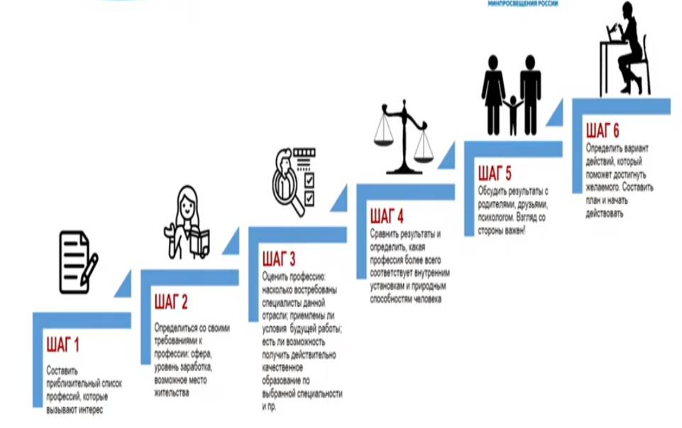
6 шагов к выбору профессий

Slide 6
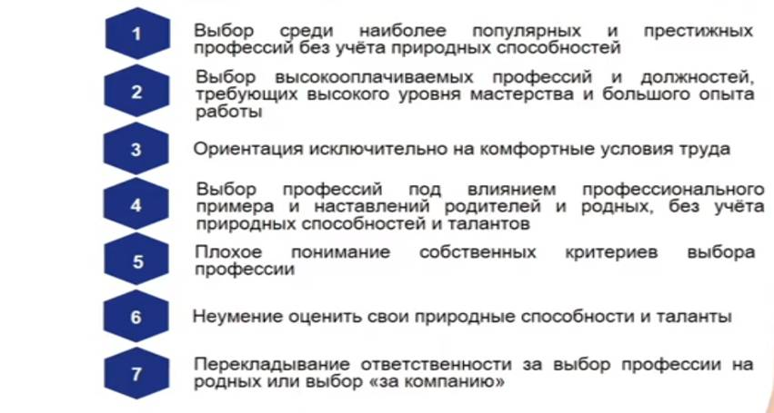
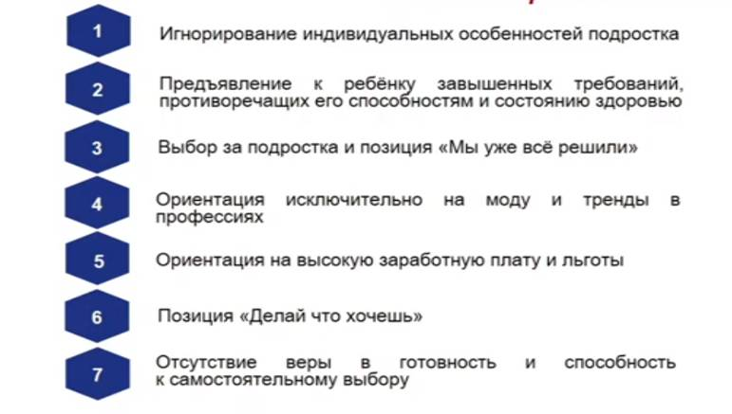
Ошибки подростка и родителей

Slide 7
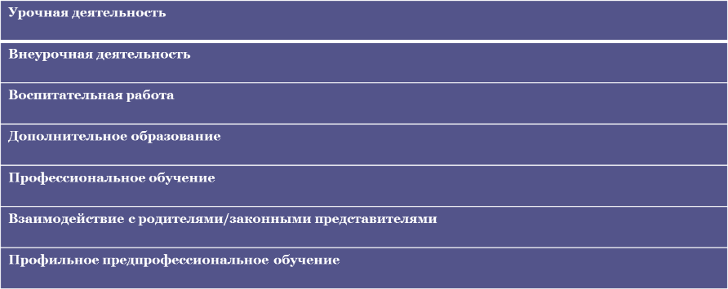
Форматы профориентационной деятельности

Slide 8
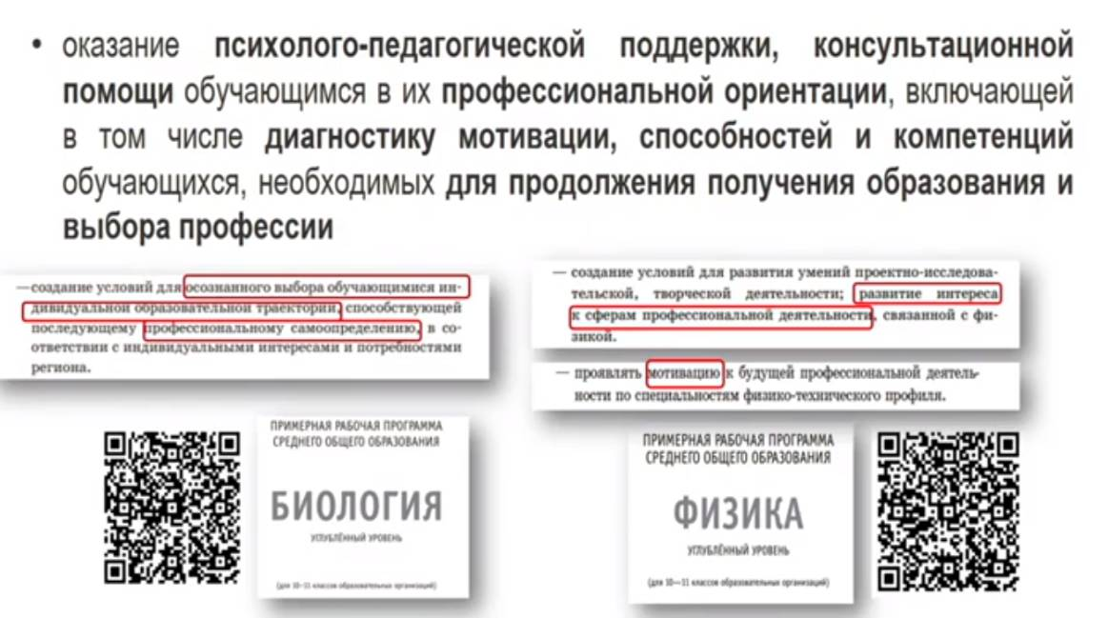
ФГОС ООО о профориентации

Slide 9
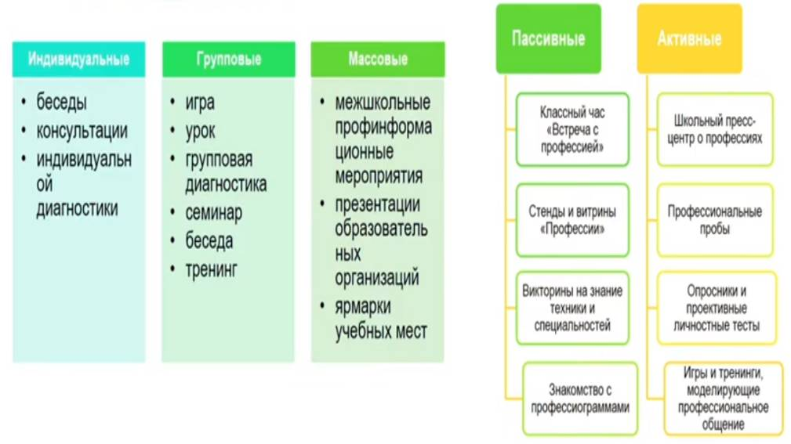
Формы и методы профориентационной работы

Slide 10
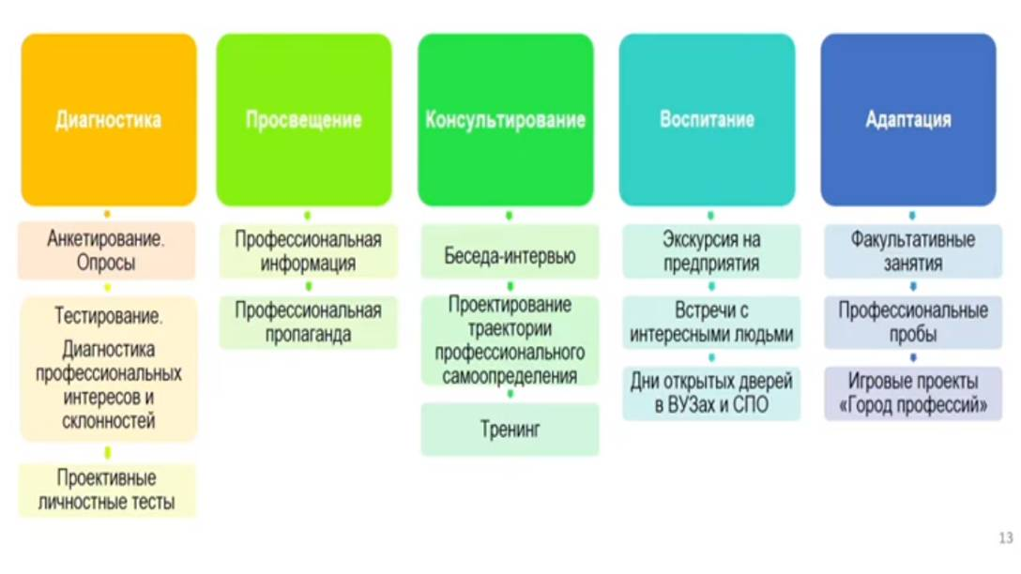
Структура профориентационной работы

Slide 11
Комплекс мероприятий МАОУ СШ№16 профориентационной направленности:
Участие в федеральном проекте «Билет в будущее»;
Участие в чемпионате профмастерства «Профессионалы»
Взаимодействие с родителями по вопросам ранней профессионализации учащихся;
Работа дополнительных и внеурочных программ по профориентации;
Психологическая поддержка участников чемпионатного движения «Молодые профессионалы»;
Составление ИОМ для участников Российского Чемпионата «Профессионалы»;
Взаимодействие с техникумами города Красноярска(подписаны договора о сотрудничестве).

Slide 13
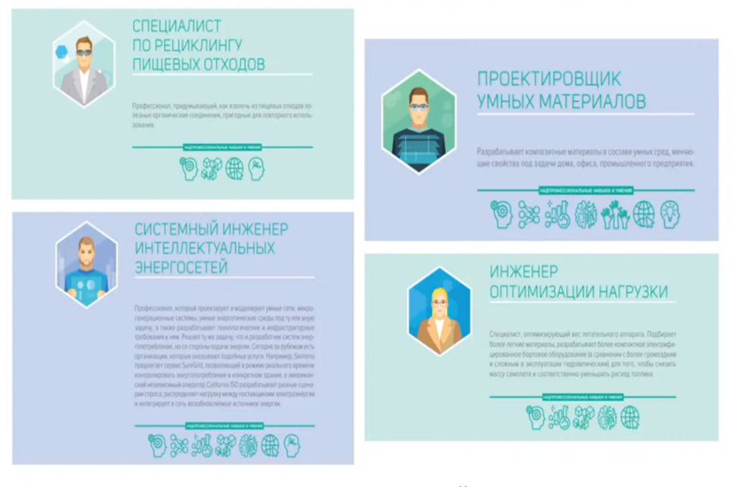
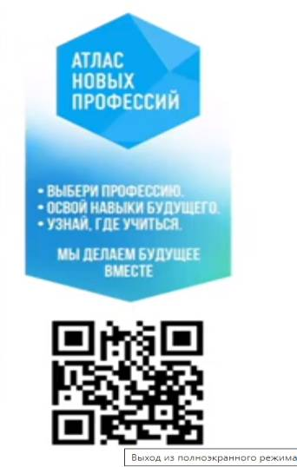
Атлас профессий 3.0

Slide 14
Билет в будущее

Slide 15
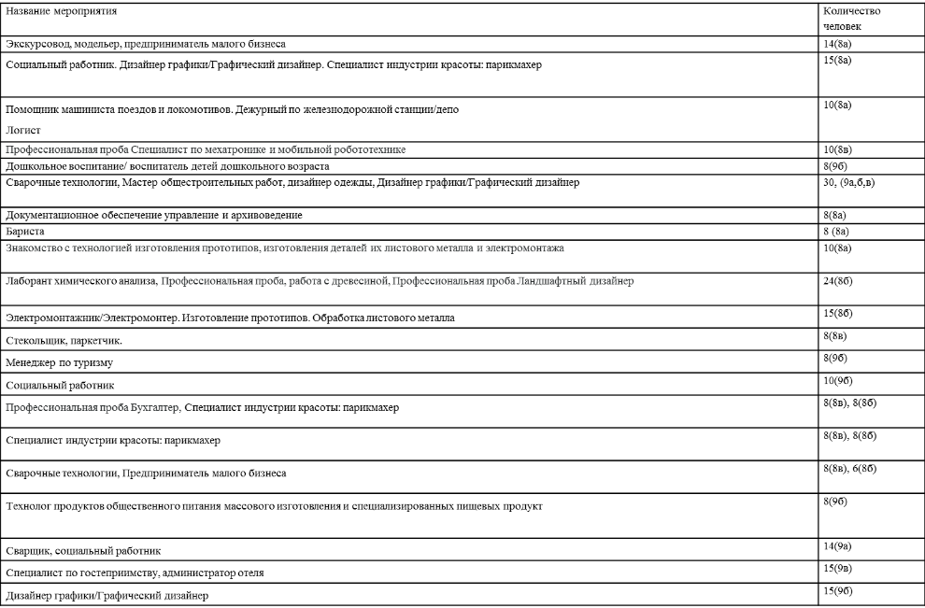
Профпробы

Slide 16
Чемпионатное движение «Профессионалы»

Slide 17
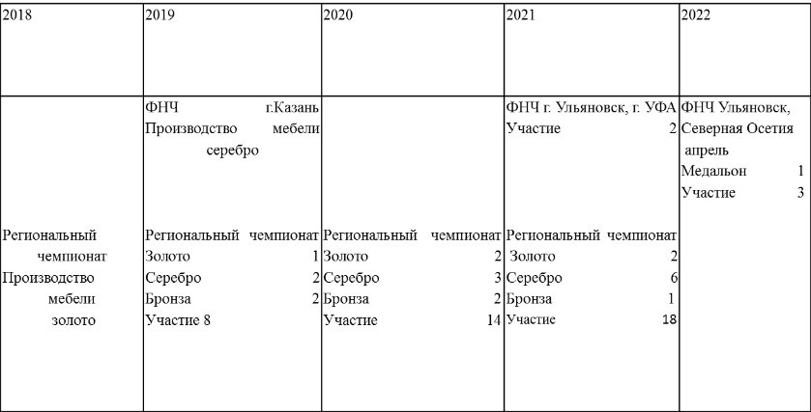
Динамика участия учащихся МАОУ СШ№16 в чемпионате «Молодые профессионалы» (WORLDSKILLS RUSSIA)

Slide 18
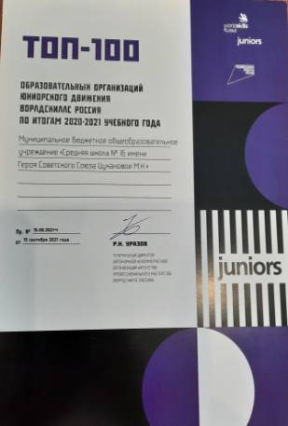
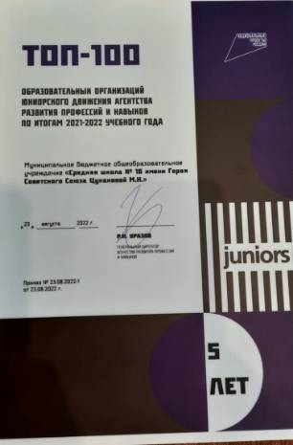
Наши достижения

Slide 19
Победы и участие в чемпионатном движении дает ребятам ясное чувство личной идентичности и позитивной самооценки. Стремление улучшить свои учебные результаты. Позволяет ориентироваться в выборе образовательной организации профессионального образования. Позволяет адекватно принять решение о продолжения образования в 10-11 классах с целью дальнейшего получения высшего профессионального образования.
К сожалению есть и проблемы:
Учащиеся не имеющие гражданства РФ не могут принимать участия в федеральных проектах;
Родители не разрешают девушкам с неродным русским языком участвовать в мероприятиях;

Slide 20
Спасибо за внимание!

